Slide 1
OB CHECK SHEETS APP
PROGRES OB CHECK SHEETS

Slide 2
PAGE OB / INPUT

Slide 3
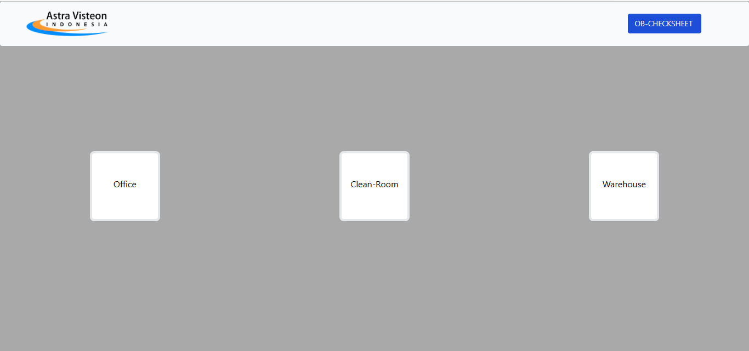
PAGE 1 / HOME

Slide 4
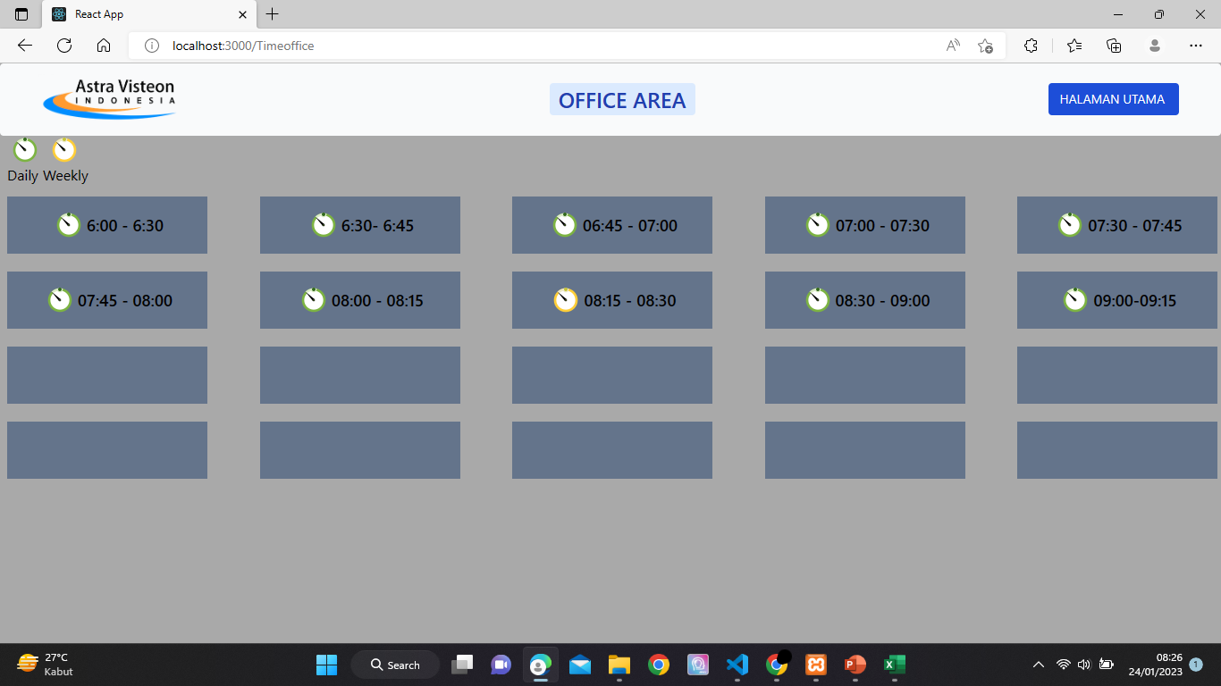
PAGE 2 / INPUT SESUAI JAM DAN RUANGAN

Slide 5
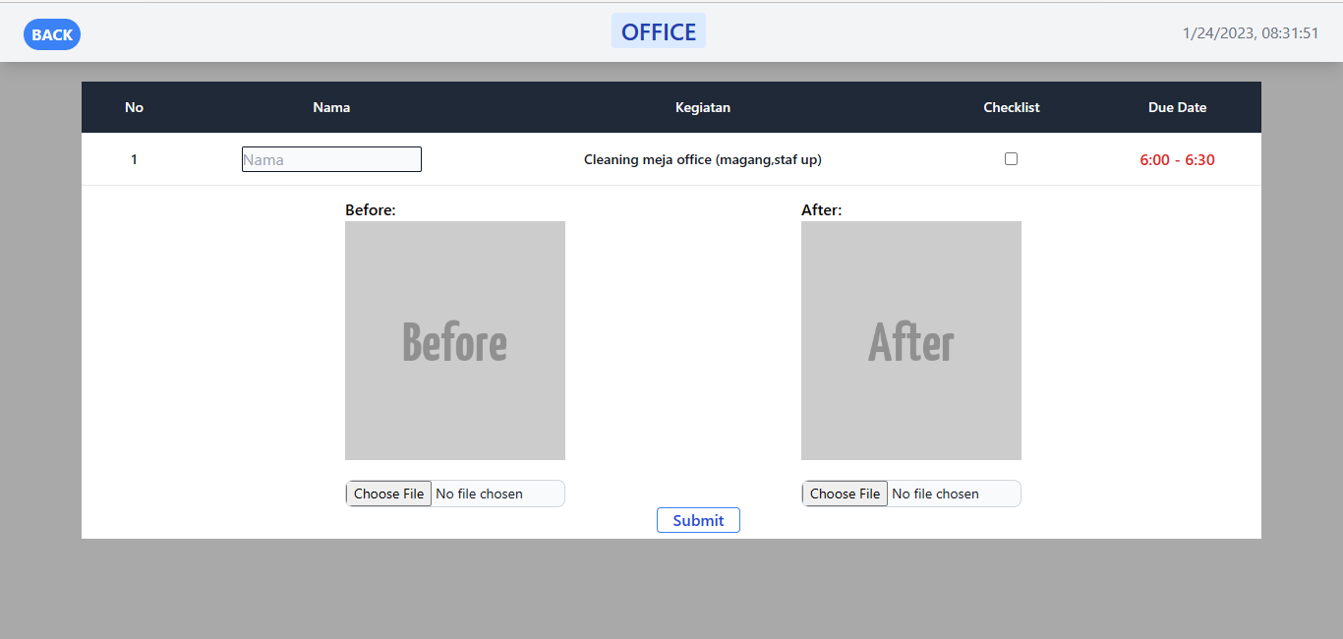
Page 3 / Before Input Data

Slide 6
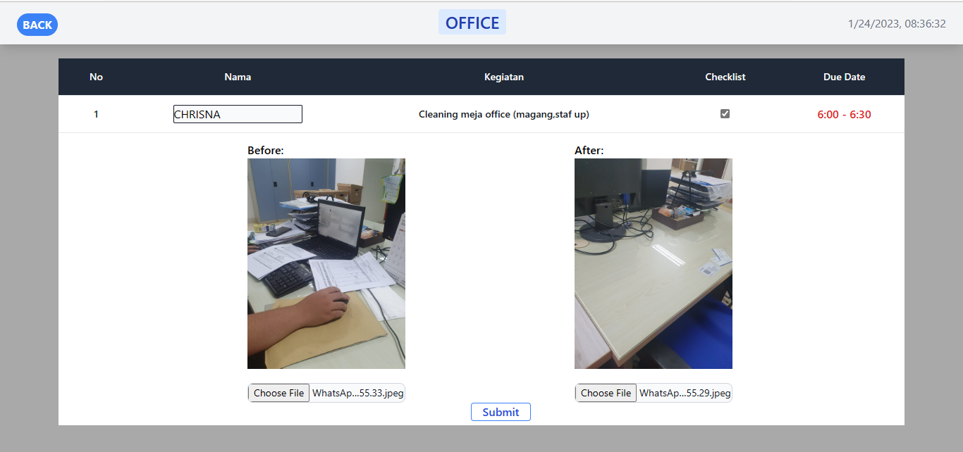
Page 4 / After Input Data

Slide 7
Tampilan User

Slide 8
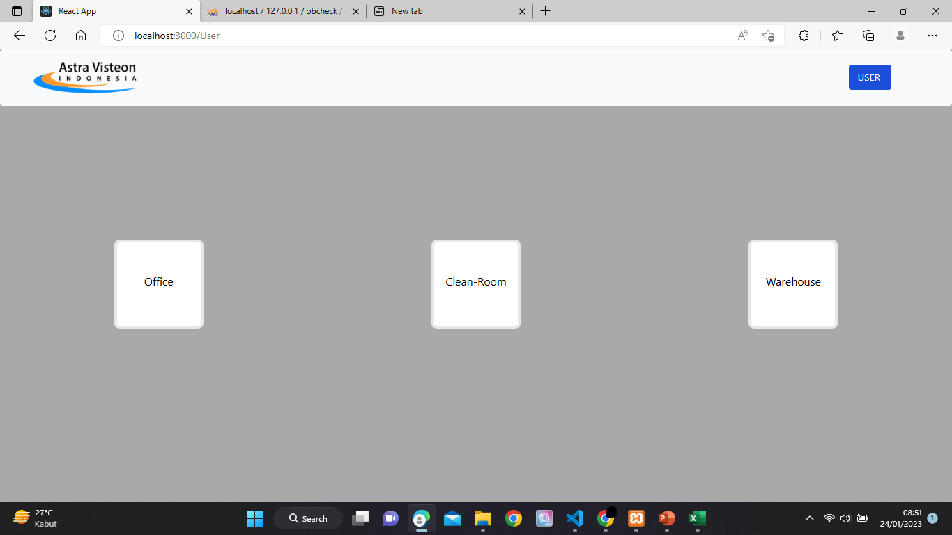
PAGE 1/ USER HOME

Slide 9
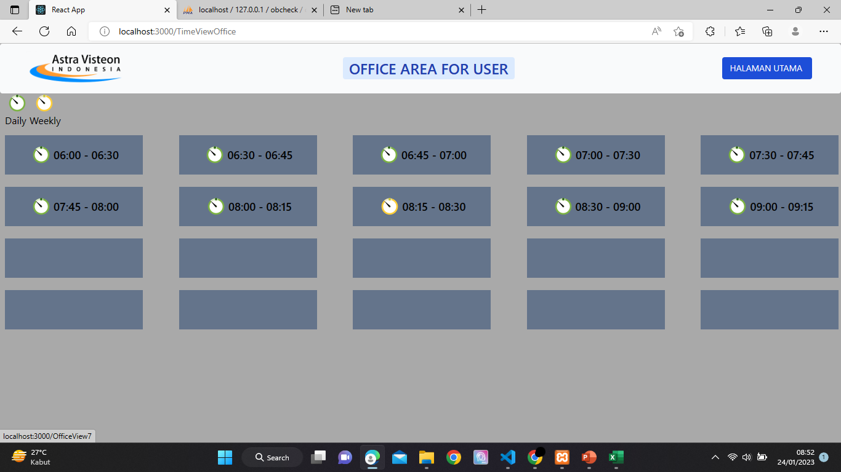
PAGE 2 / PILIH SESUAI JAM DAN RUANGAN
Note : Terapat Dua Opsi Yang Terdiri Dari 2 Gambar Jam Yang Berbeda , Untuk Warna Hijau Yaitu Daily Sedangkan Kuning Yaitu Weekly

Slide 10
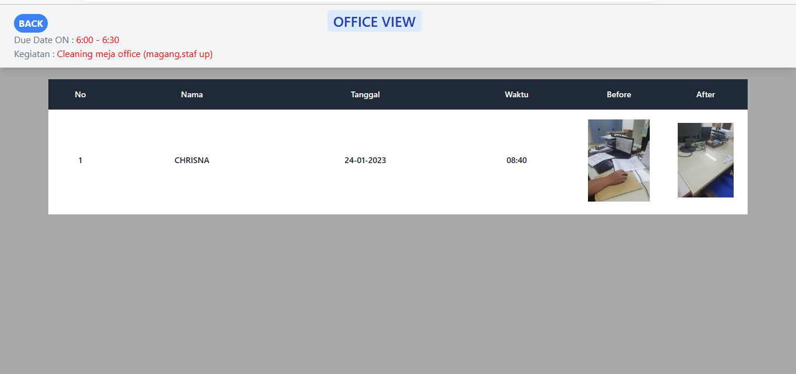
Tampilan View User

Slide 11
Progress

Slide 12
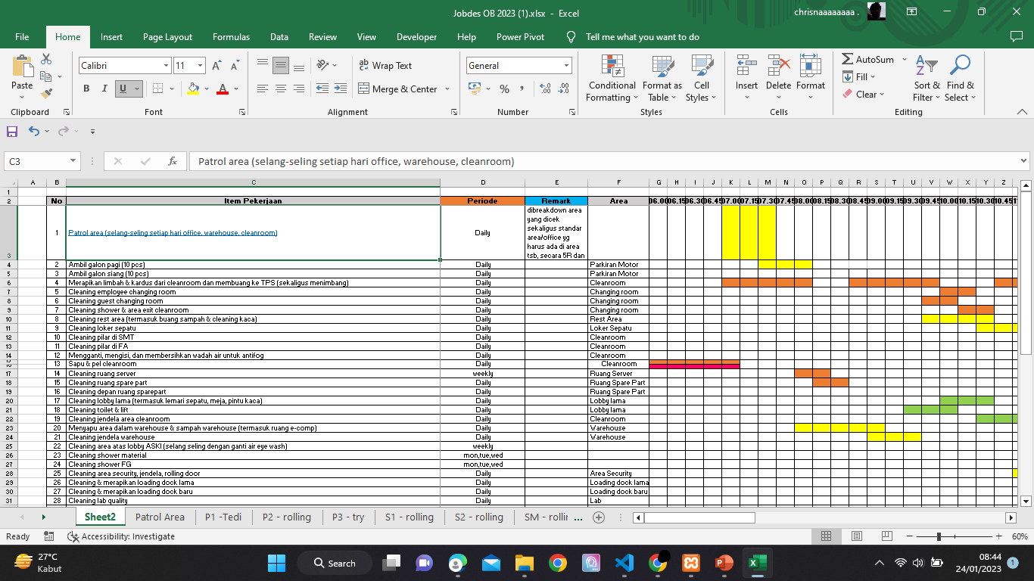
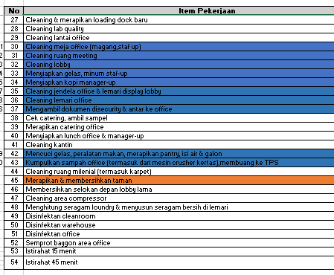
Progres 40%
Note : Setiap 1 hari dapat mengerjakan 2 task yang terdiri Input , Data , Tampilan , Tampilan Tab
Jika Tidak Ada Eror Dalam Penginputan Atau Pengaplikasian Data

Slide 13
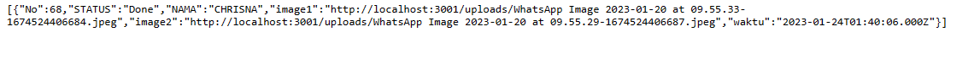
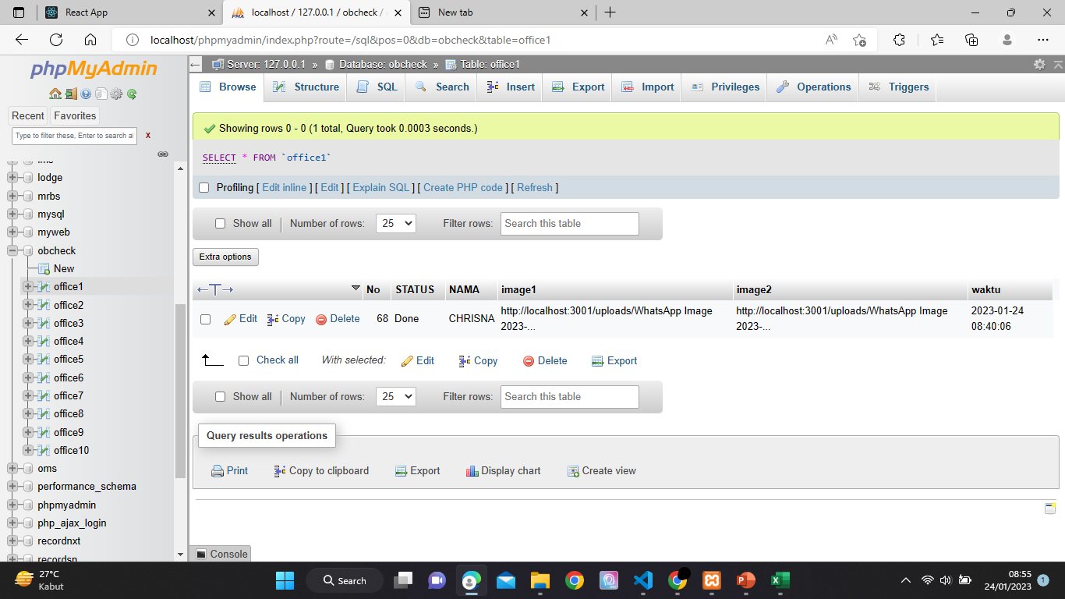
Format Data
API :
SQL :

